Slide 1
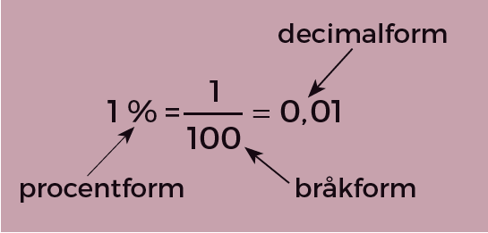
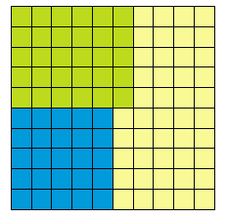
Procent
Procent betyder hundradel.
En procent skrivs 1 %.
30 rutor av 100 är gröna.
30 % av kvadraten är grön.
25 rutor av 100 är blåa.
25 % av kvadraten är blå.
Det hela är alltid 100 %.
I detta exempel är 30 % + 25 % + 45 % = 100 %.
45 rutor av 100 är gula.
45 % av kvadraten är gul.

Slide 2
Bråkform, decimalform och procentform

Slide 3
Exempel
Hur stor andel är färgad?
Svara i bråkform, decimalform och procentform.
1
=
0,5 =
50 %
2
1
=
0,25 =
25 %
4
3
=
0,75 =
75 %
4
1
=
0,10 =
10 %
10
2
=
0,40 =
40 %
5

Slide 4
Beräkna delen
De här sambanden mellan procentform och bråkform är viktiga att kunna.

Slide 5
Exempel
Isak köpte 40 serietidningar på en loppmarknad. Samma kväll läste han 25 % av dem.
Hur många serietidningar läste Isak den kvällen?
Antal tidningar:
25 % av 40 tidningar =
40
tidningar =
10 tidningar
4
25 % =
1
4
Alltså dividerar du med 4.
Svar: Isak läste 10 tidningar.

Slide 6
Exempel
a) 40 % av 450 g b) 6 % av 2 km
10 % =
1
450
10
a) 10 % av 450 g =
45 g
g =
Alltså dividerar du med 10.
10
40 % av 450 g =
4 ∙ 45 g =
180 g
Eftersom 10 % är 45 g så är 40 % lika med 4 ∙ 45 g.
Börja med att skriva 2 km som 2 000 m.
b) 1 % av 2 km =
1 % av 2 000 m =
=
2000
m =
20 m
1 % =
100
1
100
6 % av 2 km =
6 ∙ 20 m =
120 m
Alltså dividerar du med 100.
Eftersom 1 % är 20 m så är 6 % lika med 6 ∙ 20 m.
Svar:
a) 180 g b) 120 m

Slide 7
Förändring i procent
Annonsen talar om att priset på cykeln sänkts med 30 %. Med hur många kronor har priset sänkts?
Vi beräknar förändringen (sänkningen) genom att använda sambandet:
Delen =
Andelen av Det hela
Delen motsvarar hur stor sänkningen är i kronor. Andelen är 30 % och det hela är priset från början.
Sänkningen i kr =
10 % av 4 500 kr =
450 kr
30 % av 4 500 kr =
3 · 450 kr =
1 350 kr

Slide 8
Exempel
Miniubåten Alvin kunde dyka ner till 4 800 m djup.
Modellen efter Alvin kan dyka 30 % djupare.
Hur djupt kan den nya modellen dyka?
Djup från början:
4 500 m
Djupare i procent:
30 %
10 % =
1
10
Djupare i meter:
Alltså dividerar du med 10.
10 % av 4 800 m =
4 800
m =
480 m
10
30 % av 4 800 m =
3 ∙ 480 m =
1 440 m
Eftersom 10 % är 480 m så är 30 % lika med 3 ∙ 480 m.
Nytt djup:
4 800 + 1 440 m =
6 240 m
Svar: Den nya modellen kan dyka 6 240 m.

Slide 9
Exempel
Zoran sätter in 10 000 kr i en aktiefond.
På ett år sjunker värdet med 25 %.
Vilket är värdet efter ett år?
Värde från början:
10 000 kr
Minskning i kr:
10 000
25 % av 10 000 kr =
kr =
2 500 kr
4
25 % =
1
Nytt värde:
(10 000 – 2 500) kr =
7 500 kr
4
Alltså dividerar du med 4.
Svar: Efter ett år hade fonden värdet 7 500 kr.

Slide 10
Exempel
Vilka tal saknas ?
Andel | Det hela | Del
20 % | 300
20 % = .
60
1
A
5
Dividera med 5.
7 %
7
B
100
1 % av 100 är lika med 1. Alltså måste 7 av 100 vara 7 % .
700
350
50 %
C
50 % = .
1
Multiplicera med 2.
2

